Slide 1


DELI DNEVA

Slide 2

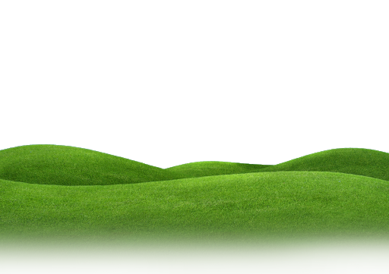
DOPOLDAN
POPOLDAN
OPOLDAN
ZJUTRAJ
ZVEČER
KAJ JE PREJ?DOPOLDAN ALI POPOLDAN?
KAJ POMENI, DA SE ZDANI?
KAJ PA ZMRAČI?

Slide 3
DOBER DAN
DOBER DAN
DOBER DAN
DOBRO JUTRO
DOBER VEČER
LAHKO NOČ
DAN TRAJA 24 UR. V TEM ČASU IMAMO RAZLIČNE DELE DNEVE.
DAN SE ZAČNE OB POLNOČI.

Slide 4
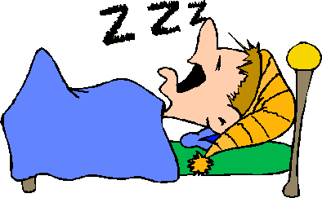

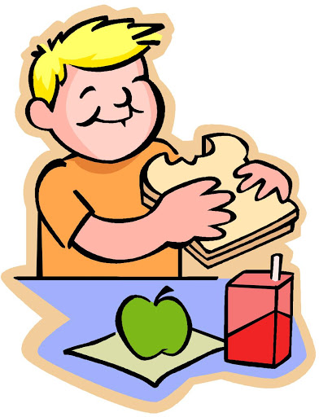
ALI SKOZI CELOTEN DAN POČNEMO ENAKE STVARI?
CEL DAN SPIMO?
SMO MOGOČE CEL DAN V ŠOLI?
CEL DAN JEMO?

Slide 5
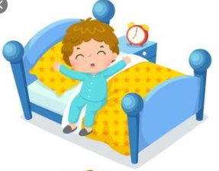
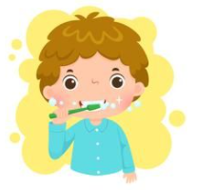

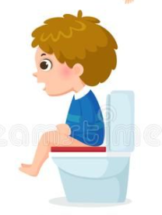
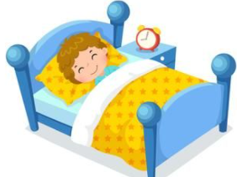
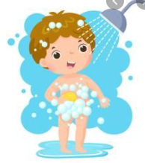



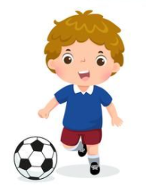


ZAKAJ MISLIŠ, DA SO JOŠTOVI DOGODKI RAZVRŠČENI V KROGU?

Slide 6
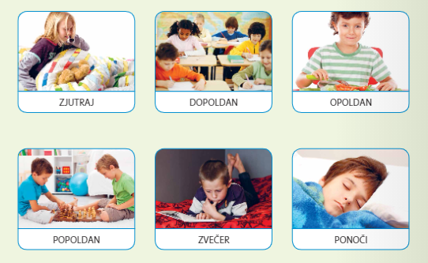
NALOGA
POGLEJ SI FOTOGRAFIJE IN O NJIH PRIPOVEDUJ. OSREDOTOČI SE NA TO, KAJ DELA OSEBA V DOLOČENEM DELU DNEVA.

Slide 7
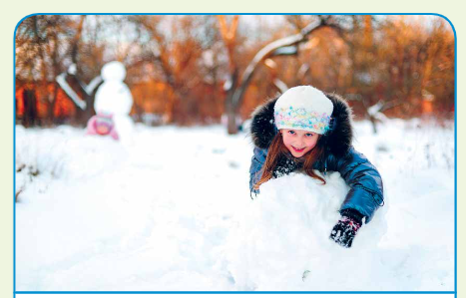
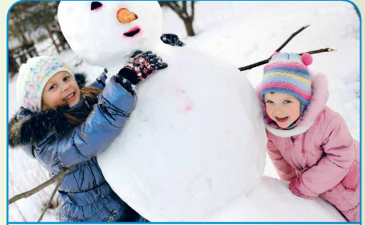
OGLEJ SPODNJI DVE FOTOGRAFIJI. POVEJ, KAJ JE BILO PREJ IN KAJ JE BILO POTEM.

Slide 8
KAJ JE DEČEK NAREDIL PREJ, KAJ POTEM. UGOTOVI PRAVILNI VRSTNI RED SLIČIC.
3.
2.
1.
4.

Slide 9

SEDAJ SI PRIPRAVI ZVEZEK ZA SPOZAVANJE OKOLJA.
POTRBUJEŠ VSAJ POLOVICO PRAZNE STRANI.
Z RDEČO BARVICO NAPIŠI NASLOV MOJ DAN.
POD NASLOV NARIŠI SLIČICE, KI BODO PRIKAZALE POTEK TVOJEGA DNE.
SLIČICE LAHKO RAZVRSTIŠ V KROGU, KOT SO BILE PRI JOŠTU.
LAHKO PA SI IZBEREŠ SVOJ NAČIN.
VAŽNO JE, DA SE VIDI, KAKO SI DOGODKI V DNEVU SLEDIJO.
BOMO ZMOGLI?
BOMO JAAAAAA! ☺

